Slide 1
LSTM reduction of a Gas Turbine for Real-Time simulation
Ioannis Myrsinias Application Support Engineer
12/09/2023
Notes:
Bonjour à tous, bienvenue à notre webinaire aujourd'hui. Je suis ravi de partager avec vous un voyage passionnant qui nous emmène d'un article publié à un modèle à ordre réduit, déployé pour une simulation en temps réel sur Speedgoat.
La réduction de modèles est essentielle pour améliorer l'efficacité des simulations tout en préservant la précision des résultats. En convertissant des modèles physiques complexes en modèles à ordre réduit, nous pouvons réduire les ressources de calcul nécessaires et optimiser le temps de simulation.

Slide 2
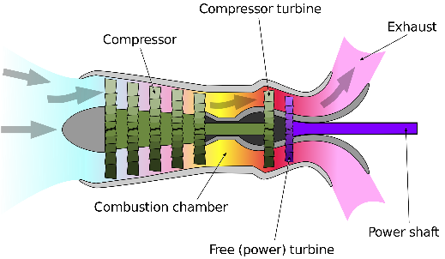

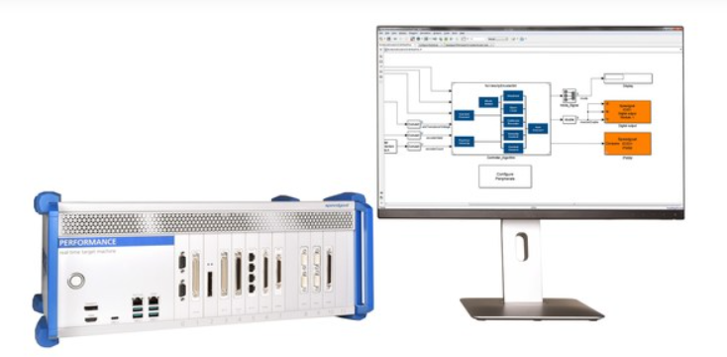

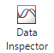
From a published article to real time simulation
model
emulate
Estimate what cannot measure
35% faster
2.5% precise
reduce
deploy
compare
Notes:
Les résultats que nous avons obtenus sont vraiment remarquables : une réduction de 30% du temps de simulation et une précision quasi parfaite d'environ 98% pour notre modèle à ordre réduit.
Dis par rapport du background

Slide 3
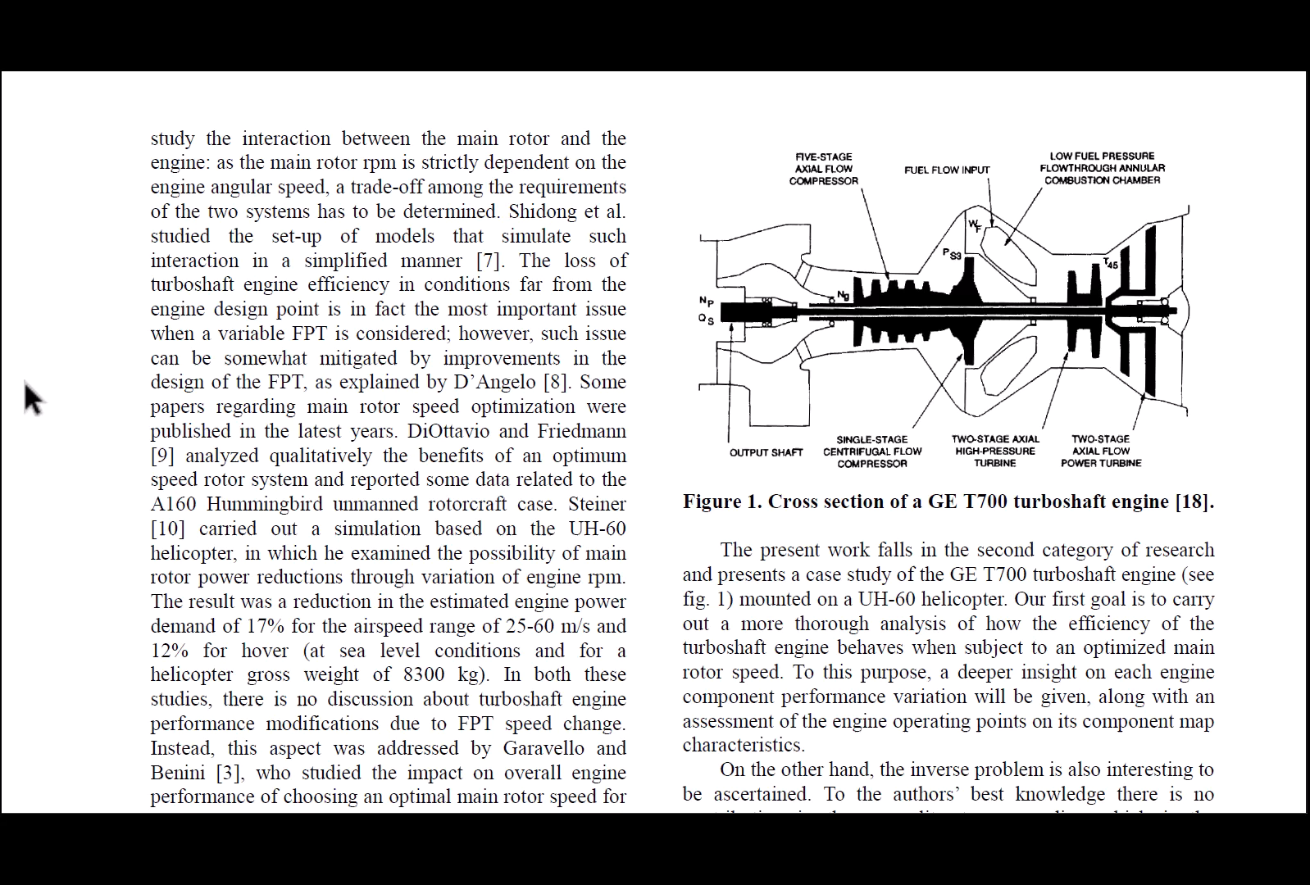
Demonstration

Slide 4
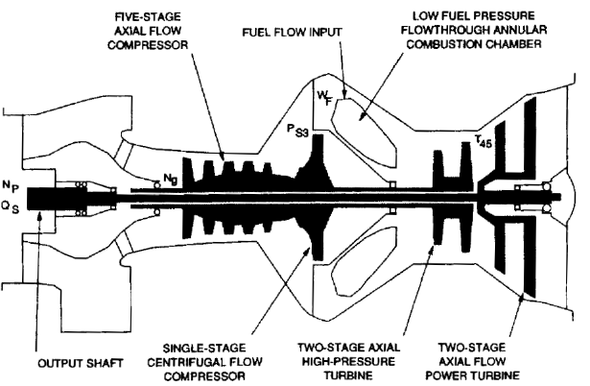
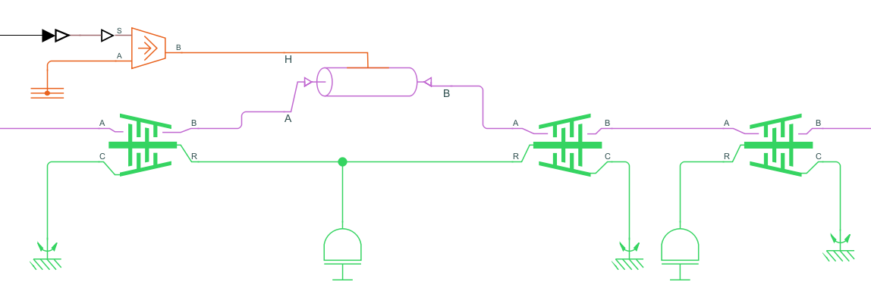
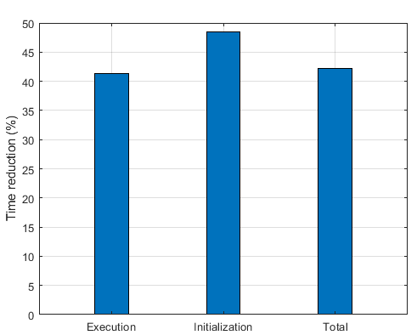
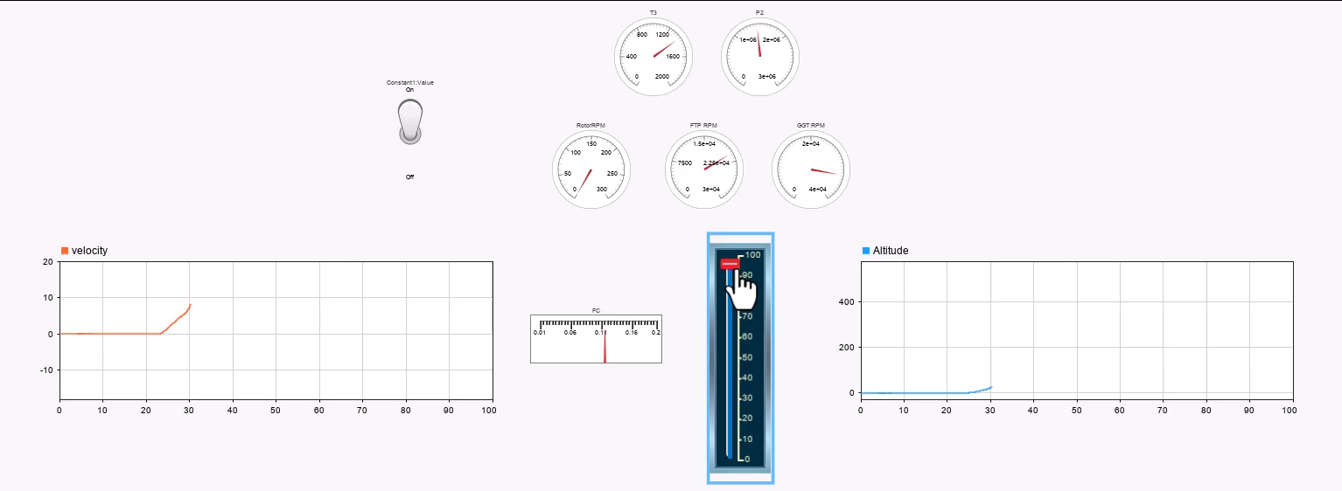
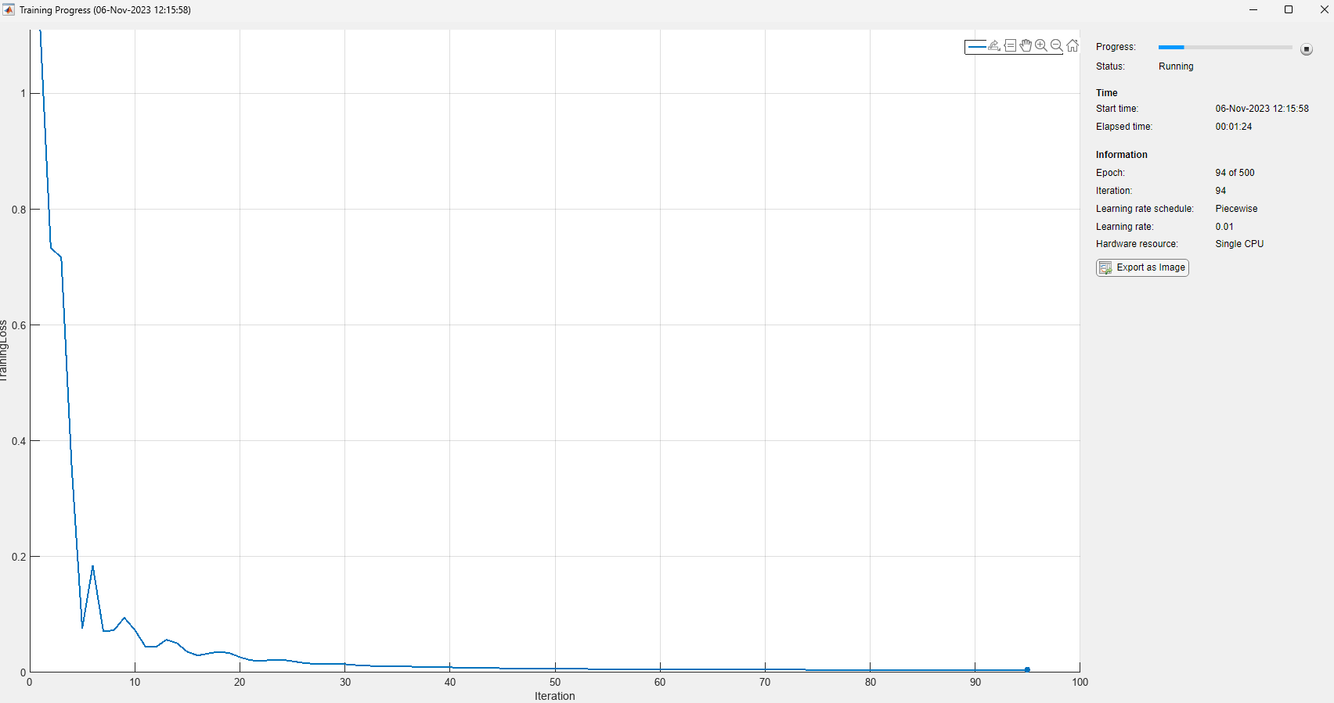
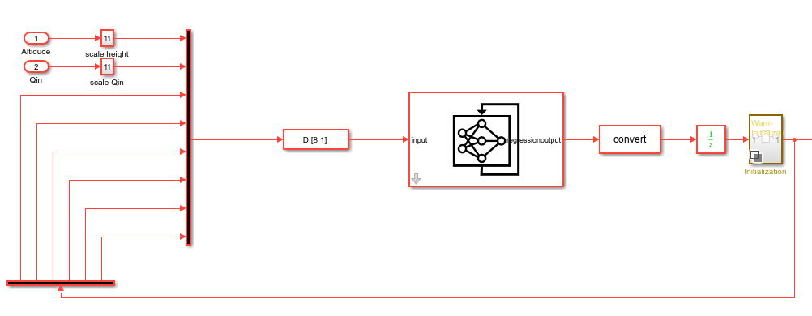
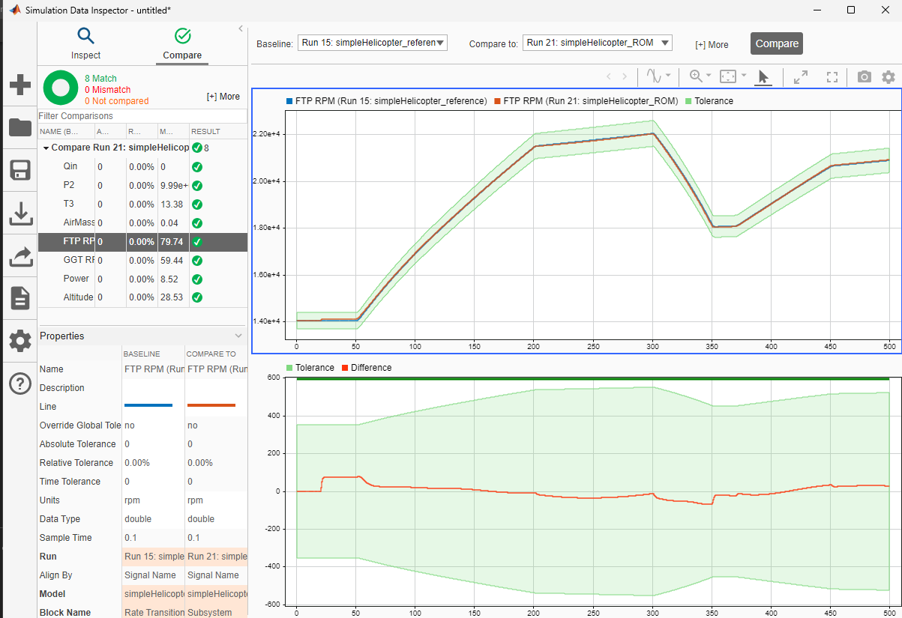
From a published article to real time simulation
estimate T3, Power
model
emulate
reduce
deploy
compare

Slide 5




Conclusion
All in one ecosystem
Model, Reduce, Test, Emulate
Learn from the experience
Performant ~35% faster
Accurate ~2.5% relative tolerance
Estimate what cannot measure
Burner exit temperature
Mechanical power
Simulate real-time
Hardware in the loop
Rapid prototyping
Predictive maintenance

Slide 6
Thank you for your attention! Do you have any questions?
Notes:
What are this project’s goals

Slide 7
DRAFT
Notes:
What are this project’s goals

Slide 8
Conclusion
Model, reduce, test, deploy and emulate in one ecosystem
Learn from the experience
Performant ~60% faster
Accurate ~2.5% relative tolerance
Estimate magnitudes difficult to measure
Simulate real-time and pave the way for
Hardware in the loop
Rapid prototyping
Predictive maintenance

Slide 9
Conclusion
All in one ecosystem
Model, Reduce, Test, Emulate
Learn from the experience
Performant ~60% faster
Accurate ~2.5% relative tolerance
Estimate what cannot measure
Burner exit temperature
Mechanical power
Simulate real-time
Hardware in the loop
Rapid prototyping
Predictive maintenance

Slide 10
Contents
Introduction – AIRBUS invests in AI
Model reduction for Hardware in the loop
Turboshaft Engine in Simulink
Reduced Order Model
Demonstration – Reduced order model with LSTM network
Conclusion

Slide 11
Conclusion
Possible to learn from the experience
LSTM networks are sensitive to data quality
Increase model performance
Accurate response
Areas of attention
Data drifting
Long timeseries
OOD : out of distribution data

Slide 12
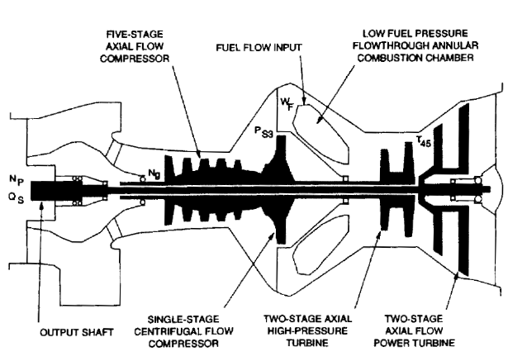
Lessons learned
Model
Emulate
Reduce
Deploy
Compare

